Slide 1



Slide 2

CSS įvadas
Kas yra CSS?
Kaip tai veikia?
CSS faile (external)
CSS lokaliai (local)
CSS selektoriai
Pakopinis principas?
Paveldėjimas

Slide 3
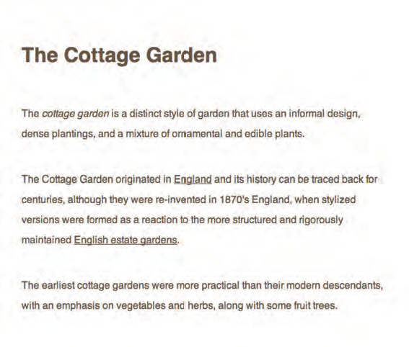
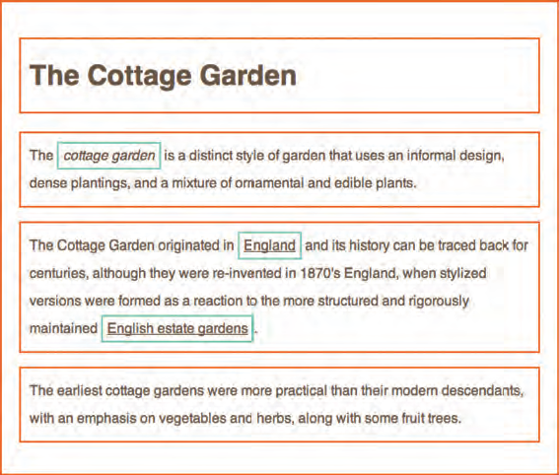
CSS įvadas. Kaip tai veikia?

Slide 4

CSS įvadas. Kaip tai veikia?
Pakopiniai stilių šablonai.
Leidžia kurti išvaizdos taisykles elementams
Stiliai gali būti pridėti
elementui
html faile
css faile
Selektorius gali būti:
Elementas
Klasė (.class)
Id (#id)
Visi elementai
Atributai (https://www.w3schools.com/css/css_attribute_selectors.asp)
Rinkiniai
Pseudo klasės (https://www.w3schools.com/css/css_pseudo_classes.asp)
Kaip veikia pakopiniai šablonai?
selektorius
parametras
reikšmė
p {
font-family: Arial;
}
deklaracija

Slide 5


Spalvos
Foreground (priekinis planas)
Background (pagrindas)
Suprasti spalvas
Kontrastai
Nepermatomumas (opacity)
RGB ir RGBA spalvos
HSL ir HSLA spalvos
Spalvų pavadinimai
Pavyzdys
http://hslpicker.com/

Slide 6
Tekstas
Šriftų terminologija
Šriftų dydžiai
Daugiau šriftų (font-face)
Pastorinimas (font-weight)
Pakreiptas (font-style)
Didžiosios/mažosios (text-transform)
Pabraukimas/perbraukimas (text-decoration)
Tarpai tarp eilučių (line-height)
Tarpai tarp raidžių ir žodžių (letter and word spacing)
Lygiavimas (text-align)
Vertikalus lygiavimas (vertical-align)
Atitraukimas nuo krašto (text-indent)
Šešėlis (text-shadow)
Pirmoji raidė ar eilutė (first letter/line)
Nuorodų stilius (link)
Reakcija į vartotoją (link-hover)
Atributų selektoriai

Slide 7



Tekstas. Šriftų terminologija
Serif
Sans-serif
monospace

Slide 8
Dėžutės
Dydžiai (width/height)
Plotis su apribojimu (min-width/max-width)
Aukštis su apribojimu (min-height/max-height)
Perteklinis turinys (overflow)
Linija ir atitraukimai
Linijos storis (border-width)
Linijos stilius (border-style)
Linijos spalva (border-color)
Deklaracijos sutrumpinimas
Vidinis atitraukimas (padding)
Išorinis atitraukimas (margin)
Turinio centravimas (centering-content)
Blokas arba linijoje (display)
Dėžučių slėpimas (visibility)
Šešėliai (box-shadow)
Nuapvalinti kampai (border-radius)

Slide 9
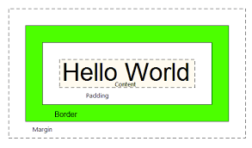
Dėžutės. Linija ir atitraukimai

Slide 10


Klausimai

